Slide 1
Info-møde vedr. dosispakket medicin

Slide 2
Dagsorden
Velkomst v. Fælleskommunalt Sundhedssekretariat Kort præsentation af aftalen v. Chefkonsulent Poul Erik Kristensen, KL Kort præsentation af MedCom v. Projektleder Karina Hasager Hedevang, MedCom Oplæg omkring implementering af dosisdispensering i Aalborg Kommune v. Sundhedsstrategisk chefkonsulent Ole Bertram Andersen, Aalborg Kommune Oplæg fra Apotekerforeningen omkring opstart af dosisdispensering v. Kredskonsulent, Apotekerforeningen Spørgsmål v. alle Videre proces og eventuelt v. Fælleskommunalt Sundhedssekretariat

Slide 3
MedCom – kort fortalt
MedCom blev etableret i 1994 som en offentligt finansieret, non-profit organisation. MedCom faciliterer samarbejde mellem myndigheder, organisationer og private firmaer med tilknytning til den danske sundhedssektor.
MedCom finansieres og ejes i forening af:
Sundhedsministeriet (SUM)
Danske Regioner (DR)
Kommunernes Landsforening (KL)
MedComs kommuneteam udfører implementeringsopgaver for KL og bistår kommunerne med sparring i projektperioder på 2-4 år
SUM, DR og KL udgør MedComs styregruppe med PLO og Sundhed.dk som observatører

Slide 4
MedCom
Kontakt MedCom omkring dosisdispensering og FMK generelt:
Karina Hasager Hedevang, MedCom, khs@medcom.dk, mobil: 2917 4703
Iben Søgaard, MedCom, ibs@medcom.dk, mobil: 6178 1877
MedCom bistår kommunerne med sparring ifm. implementering af aftalen:
På MedComs hjemmeside https://www.medcom.dk/dosisdispensering findes materiale vedr. dosisdispensering herunder også en FAQ

Slide 5
Erfaringer med udbredelse af dosispakket medicin - Vi udvikler os sammen
Oplæg til kommunerne i Region Nordjylland den 14. januar 2022.
Sundhedsstrategisk chefkonsulent, Ole Andersen, Aalborg Kommune

Slide 6
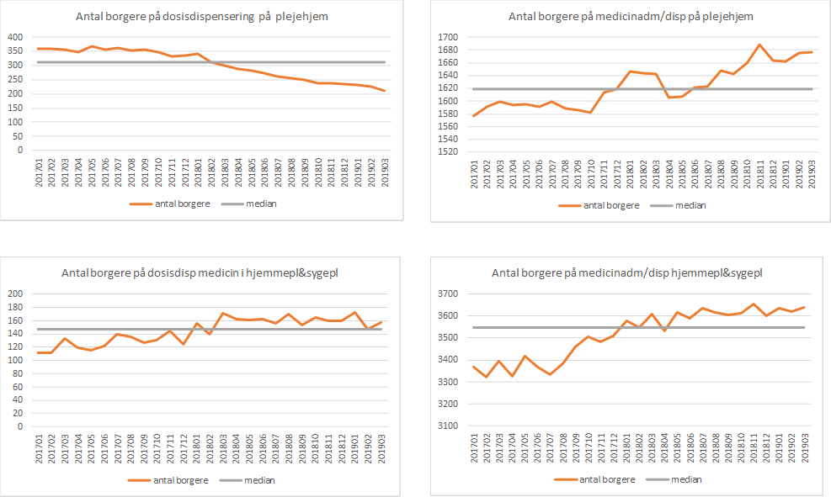

Slide 7
Overordnet proces indtil nu:
Maj 2019: KLU nedsætter gruppe til at fremme brugen af dosispakket medicin med repræsentanter fra Aalborg Kommune, PLO-K og Apotekerforeningen.
Arbejdsmetode: Undersøgende tilgang: hvad er oplevede barrierer hos alle parter – ”møde samarbejdspartnere hvor de er”.
Resultat: barrierer bestod af myter og reelle barrierer. Væsentligste reelle barriere: kompensation af almen praksis for den ekstra tid, der anvendes til opstart af borgere.
Marts 2020: Covid-19 gav ekstraordinær situation = midlertidig aftale.
Antal på dosispakket medicin inden Covid-19: ca. 350 borgere.
Antal på dosispakket medicin umiddelbart efter Covid-19: ca. 850 borgere.
Covid-19 og strejke har efterfølgende gjort det svært, at prioritere ledelsesmæssigt. Fortsat ca. 850 på dosispakket medicin. Nu endelig mulighed for at komme ud ☺.

Slide 8
13 guldkorn om dosispakket medicin

Slide 9
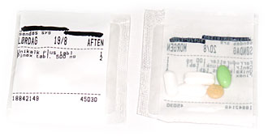
1. Hvad er dosispakket medicin?
”Maskinelt dosisdispenseret medicin er medicin, der er pakket i små plastposer til den enkelte patient. Poserne er samlet til 14 dage ad gangen og leveres af apotekerne i primærsektoren. Maskinelt dosisdispenseret medicin er beregnet til patienter med stabil medicinering.” (sundhed.dk)
Alternativ til at kommunalt personale dispenserer medicin i æsker.

Slide 10
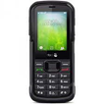
2. Hvorfor dosispakket medicin?
1. Mere patientsikkert
Fakta: Fejl i 2-5 ud af 100 manuelle doseringer – på trods af utallige patientsikkerhedsindsatser seneste årtier.
Fakta: fejl i 2 ud af 1.000.000 dosisposer.
2. Bedre arbejdsmiljø
Manuelle dispenseringer årsag til arbejdsskader ift. blisterpakninger.
3. Bedre ressourceanvendelse
Dispensering tager lang tid: I gennemsnit ca. 30 minutter/14 dag.
Kontekst: vi har mangel på sygeplejersker og assistenter

Slide 11
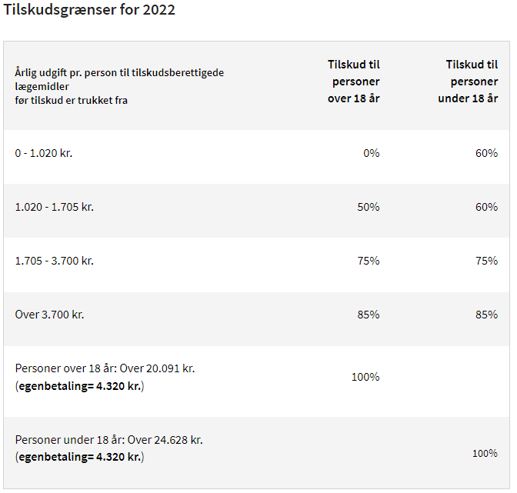
3. Prisen for patienten?
Gebyr: Ca. 55 kr. pr. uge INDEN medicintilskud, men ALTID billigere pga. medicintilskudsregler. Anbefaling:
Sig ALDRIG KUN at merprisen er 55 kr./uge inden medicintilskud.
Sig ALTID hvad den typiske pris er EFTER medicintilskud.
Hvad er den typiske merpris for patient? Ved fire eller flere tilskudsberettigede lægemidler vil borgeren typisk få 85% i tilskud og så vil merprisen være ca. 1 kr./dag. Har patienten et kommunalt helbredstillæg, vil egenbetalingen være yderligere reduceret.
Nogle gange billigere for patienten: Ved seponering af medicin vil der typisk skulle smides mindre medicin ud ved dosispakket medicin (fordi der typisk kun er pakket til 14 dage) end ved manuelt dispenseret medicin, hvor patienter smider hele medicinpakninger ud. Medicinpakninger som borgeren har betalt for i ”dyre domme”.

Slide 12
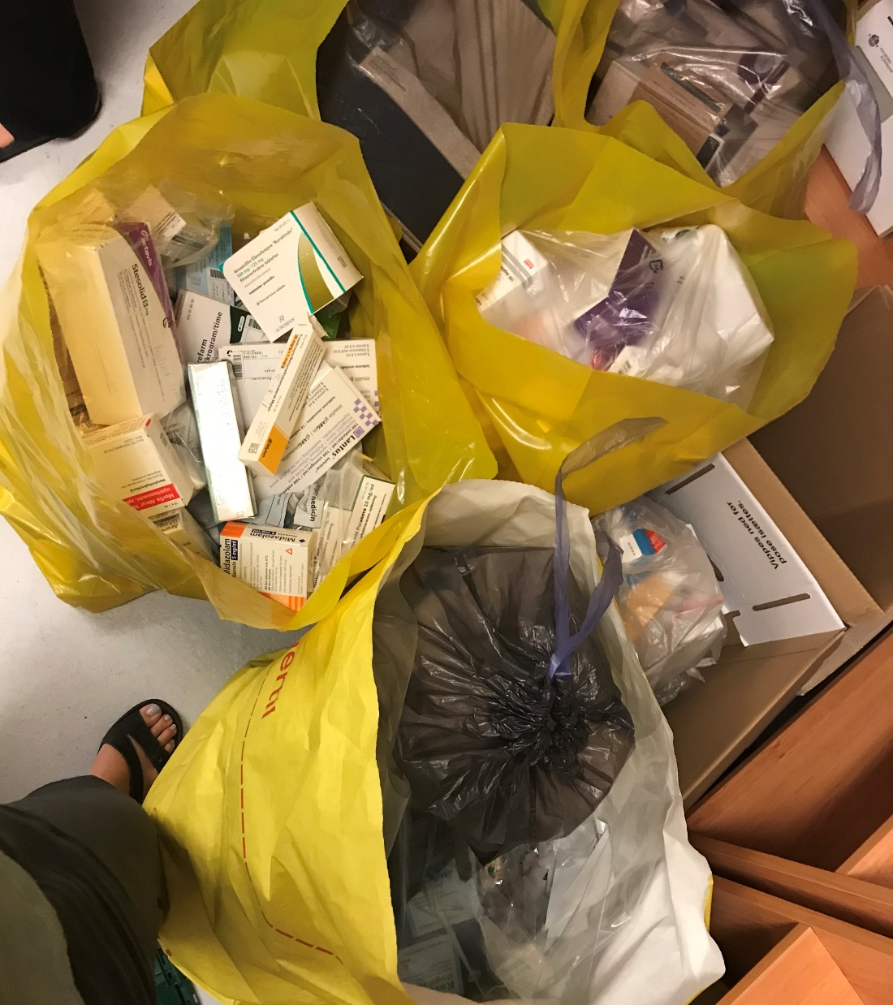
Medicinspild
Fra ét plejecenter med 30 boliger i løbet af ca. 7 mdr:
5 overfyldte sække og en papkasse.

Slide 13
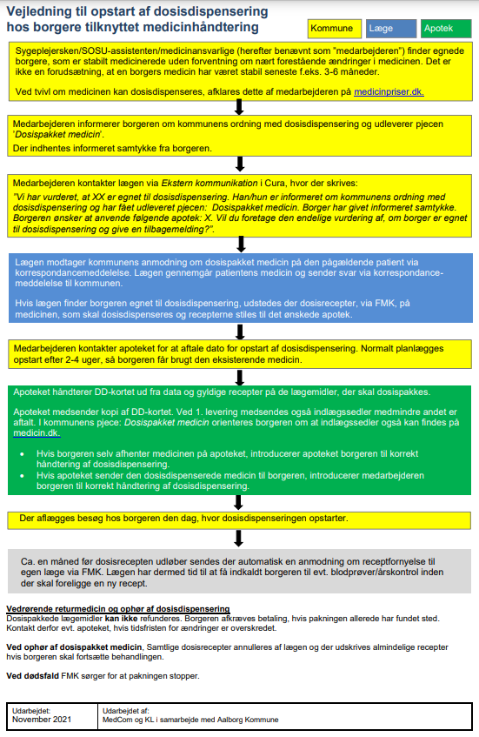
4. Aftalt arbejdsgang
Kommune identificerer egnede patienter, indhenter informeret samtykke og sender anmodning til praktiserende læge.
Praktiserende læge vurderer anmodning og sender svar til kommune. Hvis anmodning godkendes udstedes dosisrecepter via FMK på den medicin som skal dosispakkes og recepter stiles til det ønskede apotek.
Kommune kontakter apoteket for at aftale dato for opstart.

Slide 14
Målgruppe
Målgruppen for dosispakket medicin er borgere, som er stabilt medicinerede uden forventning om nært forestående ændringer i medicinen.
Det er ikke en forudsætning, at en borgers medicin har været stabil seneste f.eks. 3-6 måneder.
Den fremadrettede forventning om nært forestående ændringer/status quo er afgørende for vurderingen.

Slide 15
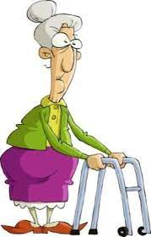
5. Dialog med borgeren
Risiko for nej er mindre hvis følgende argumenter bruges:
Din sikkerhed: Vi laver fejl ca. 2-5 gange ud af 100 gange selvom vi gør det så godt vi kan. Ved dosispakket medicin er der kun fejl i 2 ud af 1.000.000 poser. Vi vil så gerne at du får den bedste løsning.
Merprisen på 1 kr./dag: er tjent ind første gang der sker en ændring i medicinen. Ved dosispakket medicin skal vi kun skal smide de piller ud som er pakket til max. 14 dage. Ved almindelig doseret medicin skal vi kassere hele pakken – som du har betalt for.
Vi hjælper dig stadig med medicinen – det er kun selve doseringen – vi slipper for. Så får vi mere tid til dig.
Nogle borgere er typisk lidt skeptiske inden overgang til dosispakket medicin, men bliver typisk rigtig glade for det efterfølgende.
Hvis du var min mor/far ville jeg anbefale dig dosispakket medicin ☺.

Slide 16
Anmodning til lægen
”Vi har vurderet, at XX er egnet til dosisdispensering. Han/hun er informeret om kommunens ordning med dosisdispensering og har fået udleveret pjecen: Dosispakket medicin. Borger har givet informeret samtykke. Borgeren ønsker at anvende følgende apotek: X.
Vil du foretage den endelige vurdering af, om borger er egnet til dosisdispensering og give en tilbagemelding?”.

Slide 17
6. Hvordan vurderer praktiserende læge?
SKAL læge indkalde patient til konsultation/årskontrol inden vurdering?
Nej – men praktiserende læge kan vælge, at indkalde patient.
Målet er, at læge/sygeplejerske er enige i vurderingerne så der undgås dobbeltarbejde eller unødig ventetid for patient (hvis patient skal vente på konsultation/årskontrol).

Slide 18
7. Hvis lægen siger nej til kommunal anmodning
Send cpr nr. HURTIGST MULIGT til:
Nadja Aggerholm Kærgaard naa-aeh@aalborg.dk
Ole Bertram Andersen ole.andersen@aalborg.dk
(Ja – det må vi godt: Interne mails er krypterede og mails indeholdende cpr. numre slettes umiddelbart efter brug og senest indenfor 30 dage).
Vi analyserer kommunikationen med henblik på læring og hjælper Jer videre – HUSK: vigtigt at anmodning indeholder det rigtige indhold første gang!
48 ud af 49 lægehuse i Aalborg Kommune siger ”Ja” til dosispakket medicin.

Slide 19
8. Dispensering versus administration
Betyder overgang til dosispakket medicin, at patient ”overlades til sig selv”?
Nej - overgang til dosispakket medicin betyder som udgangspunkt kun at selve dispenseringsopgaven forsvinder - ikke administrationsopgaven – altså hjælpen til at indtage medicinen hvis der er behov for dette.

Slide 20
9. Sidedispensering et argument mod dosis?
Nej – selvom sidedispenseringer altid vil give en risiko for at noget glemmes er risikoen ikke højere efter overgang til dosispakket medicin end sidedoseringer ved manuel dispenseret medicin.
Tværtimod opleves det afkomplicerende at størstedelen af pillerne håndteres via dosispakket medicin.
Hvis dosispakket medicin medfører at et lægemiddel skal sidedoseres må det være op til en konkret vurdering om det samlet set er hensigtsmæssigt.

Slide 21
10. Lægemidler ordineret af sygehus/speciallæge et argument mod dosis?
Både ja og nej.
Den praktiserende læge er tovholder for patienten. Derfor bør det være praktiserende læge, der foretager den endelige vurdering af om dosispakket medicin er hensigtsmæssigt for patienten – efter informeret samtykke.
Mangler lokal aftale med region/sygehus, der præciserer den optimale arbejdsgang i forbindelse med opstart og ændringer af dosispakket medicin for borgere med lægemidler ordineret af sygehus/speciallæge (Dialog med region/sygehus i februar 2022).
Indtil lokalaftale er lavet: Betragt det som en midlertidig sidedispensering og foretag en konkret vurdering af om det samlet set er hensigtsmæssigt. Hvis ikke: lav revurdering efter 3 måneder, hvor lokalaftale formentlig er faldet på plads.
Efter lokalaftale: Ikke et argument mod dosis.

Slide 22
11. Hvad sker der efter ja til kommune og udstedelse af dosisrecepter?
Medarbejder kontakter apoteket og aftaler dato for opstart.
Medarbejder aflægger besøg ved modtagelse af 1. rulle og herefter hver 14. dag.
Receptfornyelse sker automatisk via FMK.
Hvis opstart af dosispakket medicin medfører at borger bliver selvhjulpen kontaktes egen læge med ønske om at afslutte borgerens medicinydelser. Først EFTER egen læge har sagt ja – afsluttes ydelser. Hvis praktiserende læge fortsat ønsker borgere tilset (f.eks. særligt sårbare) – finder vi en løsning i dialog med lægen.
Vi har beskrevet arbejdsgange, som medarbejdere kan slå op i ved tvivl.

Slide 23
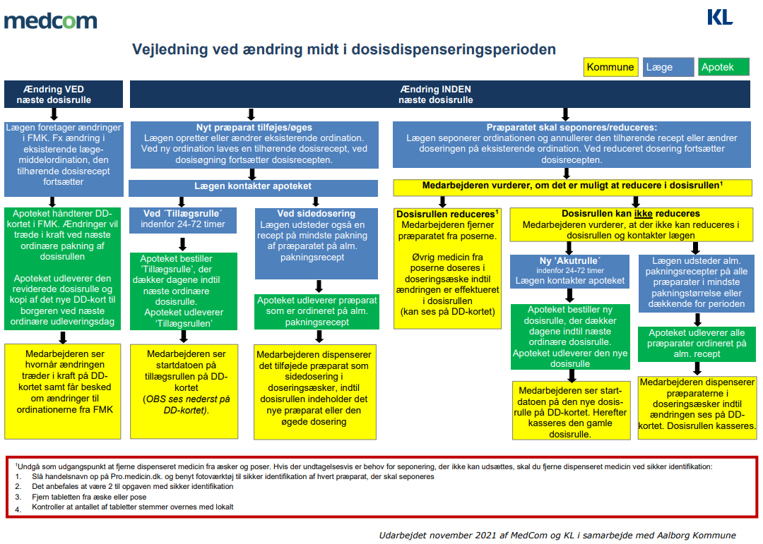
12. Aftalt arbejdsgang ved medicinændring

Slide 24
Virker måske kompliceret men ret simpelt
Ændring VED næste dosisrulle: Læge kan se næste rulles start- og slutdato samt deadline for ændring af rullen i eget lægesystem.
Ændring INDEN næste rulle:
Ved tilføjelse: Første valg = tillægsrulle (typisk indenfor 24 timer)
Ved reduktion/seponering: Første valg = dosisrulle reduceres KUN hvis sikker identifikation (ellers akutrulle, der typisk kan komme indenfor 24 timer).
Husk: målgruppen er borgere på stabil medicin = sjældne ændringer.

Slide 25
13. Sygehusindlæggelse – åh nej eller hvad?
Sygehusretningslinje er opdateret juni 2021 og åbner op for muligheden for at fortsætte dosispakket medicin under indlæggelse og efter et ambulant besøg, hvis ændringer i medicinen kan vente til næste dosispakning ☺.
Mangler desværre mulighed for bestilling af tillægs- eller akutruller, hvilket gør det unødvendigt dyrt for borgeren ☹. (NordKAP har møde med Aalborg UH i februar 2022 for at sikre denne justering ☺.)
Konsekvens på kort sigt: Patienter med forventning om nært forestående sygehusindlæggelse er ikke egnede til dosispakket medicin.
Efter opdatering: ”Forventning om nært forestående sygehusindlæggelse” ikke diskvalificerende.

Slide 26
Dosispakket medicin Økonomi- og ressourceovervejelser

Slide 27
Økonomi: Tidsbesparelse?
Ved manuel dispensering anvendes i gennemsnit ca. 30 minutter pr. 14. dag eller 13 timer/år/borger (beregnet) + kørsel.
Ved dosispakket medicin anvendes hver 14. dag ca. 5 minutter (anslået). Typisk arbejdsgang hver 14. dag for dem, der ikke bliver selvhjulpne:
Kontrollere at der er korrekt navn og CPR-nummer på dosisposerne
Kontrollere effektueringerne på "Dosisdispenseringskortet" på FMK, ved at sammenholde oplysningerne på en enkelt dosispose med oplysningerne på dosisdispenseringskortet.
Kontrollere at antallet af tabletter i dosisposerne til fx. det første døgn, er det samme som antallet på kortet "Fast administration”
(forkortet version)

Slide 28
Økonomi: budgetbesparelse – god ide?
Selvfølgelig en forståelse for at flytte ressourcer rundt i en organisation, men erfaringen er at en ”oplevet budgetbesparelse” – selv en lille en - vil have en negativ indflydelse på muligheden for udbredelsen af dosispakket medicin og dermed have negativ effekt for tidsbesparelsen:
Almen praksis: Risiko for at miste opbakningen hvis almen praksis oplever det som en spareøvelse. Almen praksis skal godkende alle anmodninger – så kritisk for succes.
Kommunalt personale: Virker demotiverende hvis udbredelsen af dosispakket medicin sker som led i en budgetreduktion og motiverende hvis de kan beholde tiden selv. Kommunalt personale skal identificere egnede borgere – så kritisk for succes.
Konteksten anbefales at være, at vi mangler tid/hænder - ikke at vi skal spare penge!

Slide 29
Dosispakket medicin Erfaringer med implementering

Slide 30
Erfaring med intern kommunal tværgående ledelsesgruppe til sikring af udbredelse
2. halvår 2020 nedsætter vi af intern styregruppe til udbredelse af dosispakket medicin til supplering af den tværsektorielle gruppe.
Ledelsesrepræsentanter og understøttende udviklingskonsulenter fra:
Sygeplejen
Hjemmeplejen
Plejeboligområdet
Handicap
Mødefrekvens: Kvartalsvist.

Slide 31
Typisk dagsorden
Generel status for indsatsen i Ældre og Handicapforvaltningen. Ved projekleder (max. 5 min + 5 min dialog)
Hvad siger tallene – ift. udvikling på områder? Ved projektleder og dataansvarlige (5 min inkl. dialog)
Status Hjemmeplejen: Oplevede barrierer og Jeres bud på hvordan I vil øge antallet på dosisdispenseret medicin i 2021. Ved leder for hjemmeplejen (max. 5 min + 5 min til spørgsmål, bemærkninger og dialog)
Status Plejebolig: Oplevede barrierer og Jeres bud på hvordan I vil øge antallet på dosisdispenseret medicin i 2021. Ved leder for plejebolig (max. 5 min + 5 min til spørgsmål, bemærkninger og dialog)
Status Sygeplejen: Oplevede barrierer og Jeres bud på hvordan I vil øge antallet på dosisdispenseret medicin i 2021. Ved leder af sygeplejen (max. 5 min + 5 min til spørgsmål, bemærkninger og dialog)
Status Handicap: Oplevede barrierer og Jeres bud på hvordan I vil øge antallet på dosisdispenseret medicin i 2021. Ved leder i Handicap (max. 5 min + 5 min til spørgsmål, bemærkninger og dialog)
Opsummering af aftaler inden næste møde om ca. 3 mdr. Ved mødeleder (2 min)

Slide 32
Effekt lille
Proces præget af (bort)forklaringer på hvorfor man ikke kom i mål (afværgemekanismer) i stedet for konkrete bud på hvad der skulle til for at komme i mål.
Lægernes skyld! Men fik samtidig at vide af PLO-K i KLU, at de undrede sig over, at de ikke modtog flere anmodninger.
Borgere siger nej – men når man undersøgte årsagen var det f.eks. fordi borger synes at 55 kr./uge var for dyrt ☹. (Dvs. forkert oplyst om pris)
Lille effekt skyldes selvfølgelig også nødvendig prioritering af coronaindsats.

Slide 33
Ændring i strategi 2. halvår 2021 - direkte implementeringsunderstøttelse
Besøgsrunde i sygeplejen – med undervisning i de (ca.) 13 guldkorn og arbejdsgange:
30. september: Nord land, Sulsted
4. oktober: Centrum, Diskovej
5. oktober: Nord land, Gandrup
13. oktober: Vest, Badehusvej
27. oktober: Øst, Storvorde
28. oktober: Nord by, Nørresundby
25. november: Syd, Svenstrup
29. november: Øst, Fyrkildevej
16. december: Vest, Annebergvej

Slide 34
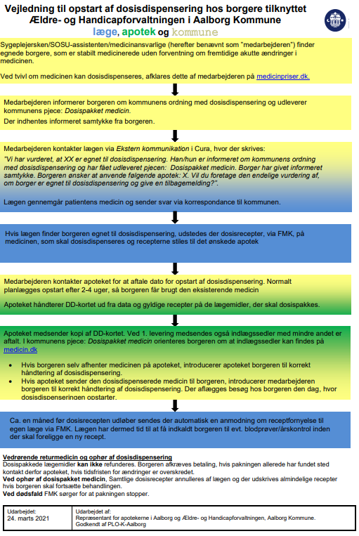
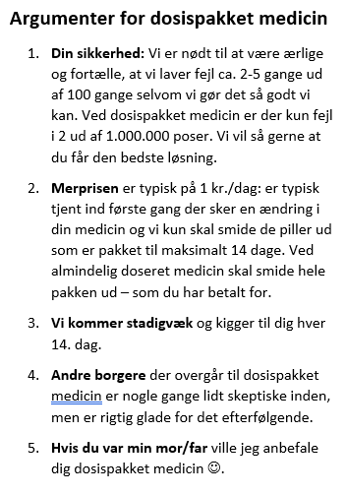
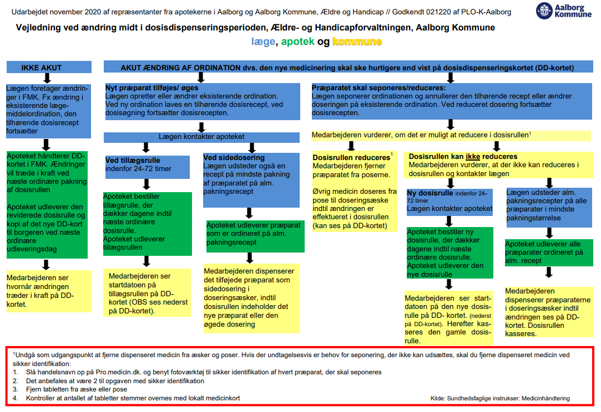
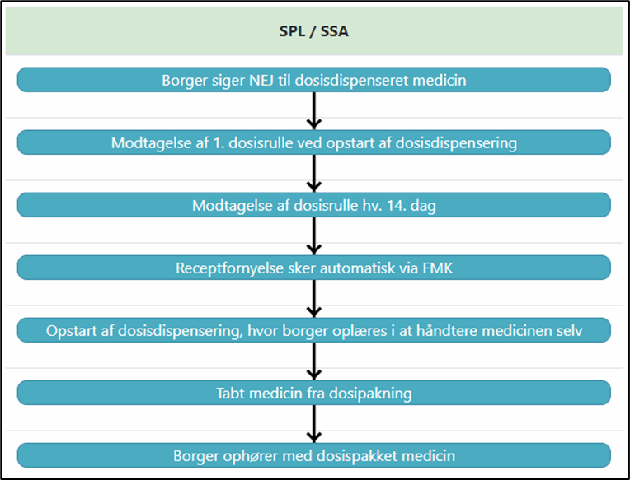
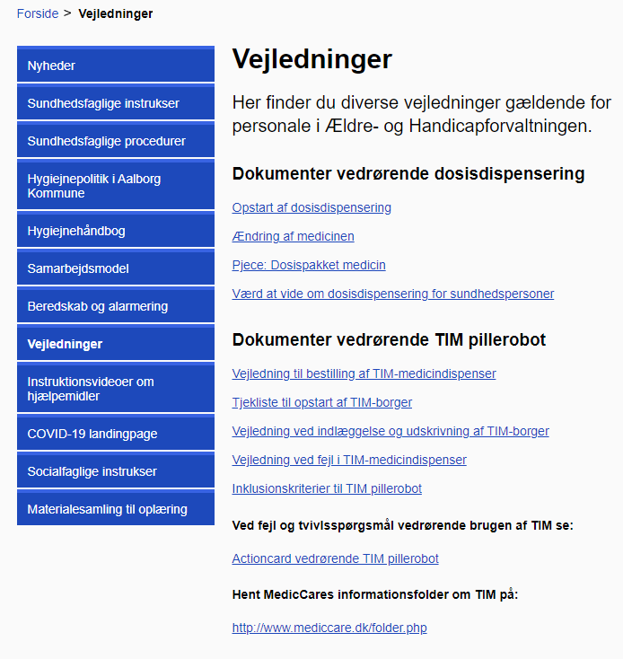
Medarbejderunderstøttelse af implementering
Opstart Pjece Argumenter Ændringer
Henvist til ”arbejdsgange”… og til ”instrukser/vejledning”

Slide 35
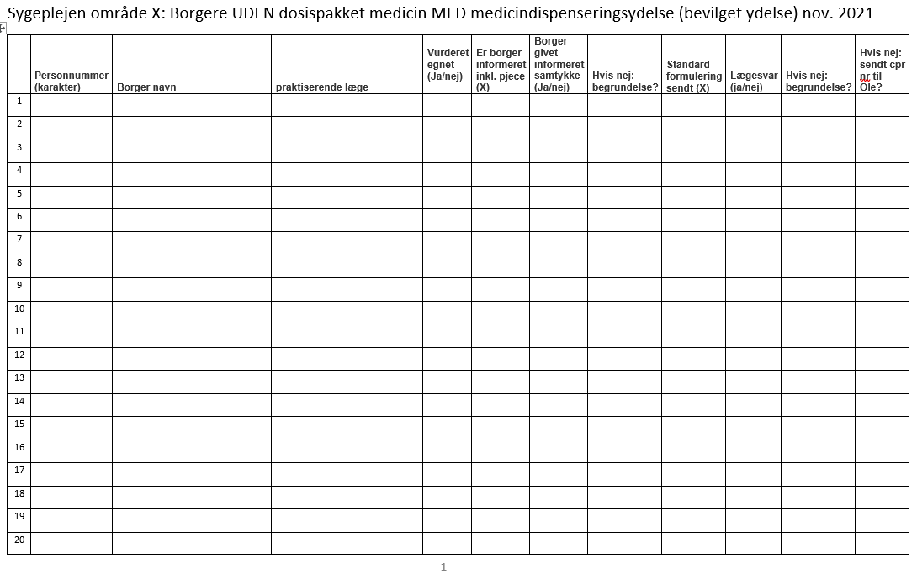
Ledelsesmæssig understøttelse af systematik – til inspiration af lederne forudfyldt med cpr, navne og hvilket lægehus patient hører til

Slide 36
Erfaring med besøgsrunde og ledelsesunderstøttelse
Besøgsrunde:
Gode erfaringer – informationsniveau hævet betydeligt. Mange ”aha oplevelser” ved medarbejdere (og gode kommentarer og spørgsmål den anden vej).
Ledelsesunderstøttelse:
En leder oplevede det som grænseoverskridende, at jeg ”kom udefra” og tillod mig at give en inspiration/anbefaling for hvordan man kunne følge op mere systematisk.
Fleste ledere tog det til sig – og er begyndt at arbejde mere systematisk med området.
Effekt: Lang tids svagt faldende kurve er knækket og tendens til opadgående kurve.

Slide 37
Dog stadig udfordringer for implementering
”Oplevelsen af travlhed” i egen organisation:
Gør den indledningsvise investering af tid svær
Gør at ”oplevet modstand” får folk til at give op. Dvs. man orker ikke:
at vurdere om borgere er egnede.
at spørge borgerne om samtykke.
at anmode lægen om dosispakket medicin.
Giver ikke gode vilkår for systematisk implementering ud fra en forbedringstankegang (PDSA metoden) = mest Plan, Do, (meget lidt Study, Act).

Slide 38
Eksempler på ”oplevet” modstand
”Borgere siger nej”
Sandsynlighed for ja større når vi bruger ”Argumenter for dosispakket medicin”
Vi har ikke belæg for at sige at borgerne siger nej når vi husker at bruge de rigtige argumenter

Slide 39
Eksempler på ”oplevet” modstand
”Lægerne siger nej”
Risiko for nej mindre når vi bruger aftalte ”standardformulering” og så skal vi acceptere at vi måske skal afvente konsultation/årskontrol.
”Vi har vurderet, at XX er egnet til dosisdispensering. Han/hun er informeret om kommunens ordning med dosisdispensering og har fået udleveret pjecen: Dosispakket medicin. Borger har givet informeret samtykke. Borgeren ønsker at anvende følgende apotek: X. Vil du foretage den endelige vurdering af, om borger er egnet til dosisdispensering og give en tilbagemelding?”.

Slide 40
Case 1: Ikke brugt standardformulering
Hej!
Har talt med x om at komme på dosispakket medicin, hvilket han er positiv overfor. Vil e.l. vurdere om han er egnet til at overgå til dosispakket medicin og give en tilbagemelding inden det evt. laves dosisrecepter. Har fortsat medicin i hjemmet til dispensering til 5 uger.
”Sygeplejerske”
10.11.21 12:39
Lægen svarer:
Hej x
Jeg vurderer ikke ”x” stabil medicineret og finder ikke indikation for dosisdispensering
Mvh
”Læge”

Slide 41
Case 2: For kompliceret
hej
Vi har været ude og tale med ”X” om dosispakket medicin. Vi har vurderet, at Hans Jørgen er egnet til dosisdispencering. Han er informeret om kommunens ordning med dosisdispencering og har fået udleveret pjecen : Dosispakket medicin. Han har givet informeret samtykke. Borgeren ønsker at anvende følgende apotek Nørresundby Apotek. Vil du foretage den endelige vurdering af, om borger er egnet til dosisdispencering og give en tilbagemelding?.
”X” får de fleste af pillerne i sonden, men der er et par stykker der ikke må knuses, dem tager han per os. De piller tages op af de doserede æsker, tænker at dosispakket vil forbedre sikkerheden i, at det er de rigtige piller der knusers betragtelig. Da der altid udleveres billigste præparat, skifter udseende jævnligt. Ved dosispakket medicin kan der laves to poser hver morgen, en pose hvor der står på at medicinen kan knuses, og en hvor pillerne skal tages per os.
Den eneste pille der ikke kan dosisdispenceres er Melatonin, kan det erstattes af andet præparat eller evt øge Imozop ?
Til orientering tilbyder Nørresundby Apotek - som en gratis service - at lave recepterne om til dosisrecepter hvis de ligger som flergangsrecepter på alle præparater.”
Lægen afviser fordi det bliver for kompliceret…

Slide 42
Case 2 (fortsat - efter vejledning)
Hej ”X”
Når jeg læser min korrespondance igen kan jeg godt se, at jeg gjorde det unødvendigt kompliceret. Håber at du vil give ”X” en ny chance og vi kan starte forfra:
Vi har vurderet, at ”X” er egnet til dosisdispenseret medicin. Han er informeret om kommunens ordning med dosisdispensering og har fået udleveret pjecen : ”Dosispakket medicin” og har givet informeret samtykke. ”X” ønsker at anvende Nørresundby Apotek. Vil du foretage den endelige vurdering af, om borger er egnet til dosisdispensering og give en tilbagemelding?
…
PS. Beklager at jeg gjorde det unødvendigt kompliceret. Anmodningen handler kun om selve dispenseringen af medicinen (ikke om administrationen af den).
Lægen satte borger efterfølgende borger på dosispakket medicin ☺.

Slide 43
Anbefaling 1
”Håb er ikke en strategi, nogle er ikke et antal og snart er ikke et tidspunkt”
Anbefaling 1: Uddeleger koordineringsopgave til mindst én tovholder i hvert område (f.eks. rehabiliteringsnøgleperson) og frigør tid og giv mandat til opgaven. Opgave:
Rehabiliteringsnøgleperson i hvert område (sygepleje + hjemmepleje) gennemgår alle borgere administrativt for at vurdere egnethed til dosispakket medicin
Rehabiliteringsnøgleperson ”uddeler borgere” til de basissygeplejersker, der kører ud til borgerne for at dispensere eller gør det i klinik og udstyrer dem med foldere og evt. de gode argumenter i hånden. (For hjemmeplejen tilbyder nøgleperson at spørge borgeren).
Rehabiliteringsnøgleperson skriver i ”Handlingsanvisningen” ved besøg ved borgeren den dag: husk at udlevere pjece, fortælle og dosispakket medicin og spørge om det er ok, at vi tager kontakt til egen læge mhp. overgang til dosispakket medicin (5-10 minutter ekstra ved dette besøg).
Basissygeplejersken afleverer navne tilbage til nøgleperson. (Hvis borger lige skal spørge pårørende – så skriver basissygeplejerske det i handlingsanvisningen til næste besøg).
Rehabiliteringsnøgleperson anmoder lægen om dosispakket medicin. (Det aflaster basissygeplejersker og vi vurderer at det er mere tidseffektivt og sikrer at ”standardformulering” huskes).

Slide 44
Anbefaling 2
”Håb er ikke en strategi, nogle er ikke et antal og snart er ikke et tidspunkt”
Anbefaling 2: Ledelse anbefales, at efterspørge tal på:
Hvor mange borgere har dispenseringsydelse uden dosispakket medicin i dit område?
Heraf: Hvor mange af disse borgere vurderer vi egnede til dosispakket medicin?
Heraf: Hvor mange borgere har vi spurgt om informeret samtykke?
Heraf: Hvor mange borgere siger ja og nej? Hvis nej: hvad er begrundelserne?
Af borgere der har sagt ja: hvor mange anmodninger har vi fremsendt?
Heraf: Hvor mange gange har vi fået henholdsvis a) ja, b) nej eller c) afventer konsultation/årskontrol?
Hvis nej: Hvor mange gange har I fremsendt afvisning til kommunal projektleder/leder?
Pointe: tal er resultat af systematiske gennemgang (se tidligere excelskema i powerpoint) – ikke stort ekstraarbejde!

Slide 45
Anbefaling 3
”Håb er ikke en strategi, nogle er ikke et antal og snart er ikke et tidspunkt”
Anbefaling 3:
Sæt deadline for første rul (vurdering, spørge borgere, sende anmodning). F.eks. 31. marts 2022.
Præsenter tal på første ledermøde herefter. F.eks. 6. april 2022.
Efter første rul => PAUSE i ca. tre måneder => Herefter lav nyt (og meget mindre) rul.

Slide 46
Hvad med plejehjem og botilbud? Fra lokalaftalen:
”På plejehjem og bosteder, hvor der er fast tilknyttede læger vil der være en løbende og tæt dialog om de borgere der er tilknyttet den faste læge.
Derfor kan der her lokalt aftales andre arbejdsgange for anmodning til og svar fra den fast tilknyttede læge.
F.eks. ved at plejehjem/botilbud laver en samlet liste over identificerede umiddelbart egnede borger til den fast tilknyttede læge, hvorefter lægen kan foretage den endelige vurdering - inden der indhentes informeret samtykke fra borgeren.”

Slide 47
Afprøvning af strategi på tre plejehjem med tre mest skeptiske lægehuse:
Møde med faste læge: fortælling om dosispakket medicin og lave aftale om at plejehjem udarbejder samlet liste til praktiserende læge til næste gang han/hun kigger forbi.
Møde med personale på plejehjem (assistentgruppe): med fortælling om 13 guldkorn om dosispakket medicin – herunder gennemgang af arbejdsgange ved dosispakket medicin.
Efterfølgende udarbejdelse af liste til faste læge.
Læge vurderer og personale indhenter informeret samtykke.

Slide 48
Hvad skete der:
Møde med faste læge:
Plejehjem 1: Læge tog imod tilbud. God stemning på møde – fint med liste ☺.
Plejehjem 2+3: To læger tog ikke imod tilbud. Heraf svarede den ene læge ikke tilbage. Afventer dialog med PLO-K (den 11. januar) om strategi. Foreløbig konklusion er, at læger reagerer på en mødeinvitation på mail som en ”presbold” som giver modstand.
Møde med personale på plejehjem (assistentgruppe):
Plejehjem 1: Godt møde – god energi blandt personale.
Efterfølgende udarbejdelse af liste til faste læge:
Plejehjem 1: Afleveret liste med 16 navne (39 beboere på plejehjemmet). Kun en borger havde i forvejen dosispakket medicin på plejehjemmet.
Læge vurderer og personale indhenter informeret samtykke.
Plejehjem 1: Kun én borger blev vurderet egnet! (svar indkommet 15. december 2021). Der indhentes nu informeret samtykke fra denne borger.
Opfølgning: Vi laver ny vurdering af resterende borgere mhp. kvalificering af hvorfor vi vurderer borgere egnede (uge 1-2 2022) og tager ny kontakt pågældende læge fra projektleder med undersøgende tilgang til begrundelser.

Slide 49
Næste prøvehandling/Anbefaling 4 ift. plejehjem
1. Aftal strategi med PLO-K. Nu aftalt følgende: Lokal plejehjemsleder spørger - via mail eller mundtlig - lokal plejehjemslæge - noget i retning af:
Med den nye aftale om dosispakket medicin har vi fået mulighed for at lave en liste over de borgere, som vi vurderer egnet til dosispakket medicin og fremsende den til dig som fast plejehjemslæge mhp. din endelige vurdering.
Kunne du være interesseret i, at modtage en sådan liste? Det vil være min assisterende leder som har det sundhedsfaglige ansvar på plejehjemmet, der laver listen i samarbejde med vores assistenter.
Hver gang en borger kommer på dosispakket medicin frigør vi tid, som mit personale kan bruge på borgerne.
2. Aftal indsats med ledelse af plejehjem – først snæver kreds – så udvidet kreds.
3. Besøgsrunde på de plejehjem (assistentgruppe), hvor læger siger ja til listen: Undervisning i ”guldkorn” og arbejdsgange
4. Udarbejdelse og fremsendelse af liste
5. Læge vurderer og personale indhenter informeret samtykke.

Slide 50
Hvad med praktiserende lægers initiativret?
Der er vi simpelthen ikke nået til endnu...
Til de praktiserende læger der ikke vil afvente en kommunal anmodning - overvejer vi, at tilbyde en dataudtræk med angivelse af navne og cpr. nr. på de borgere, der modtager medicindispenseringsydelse uden dosispakket medicin, men skal afstemmes med PLO-K.

Slide 51
Bør vi betale borgerens gebyr?
Vil ikke forholde mig til om der er hjemmel til at betale, men stille spørgsmålet…
Hvis løsningen er, at betale for borgernes dosisgebyr – hvad var det så løsningen på?
Vi har ikke data der indikerer, at det er et stort problem at indhente borgerens samtykke hvis de rigtige argumenter bliver anvendt. Nogle gange er det billigere for borgeren.
Hvis det viser senere viser sig at være et større problem vil anbefalingen være, at gå efter national løsning via 100 % refusion af dosisgebyr via Lægemiddelstyrelsens tilskudsregler.
… men skal det så gælde alle borgere i Danmark? Giver vel en ny problematik?

Slide 52
Vejledningen fra Styrelsen for patientsikkerhed
Vejledning anbefales opdateret ift. til (mindst) to punkter (s. 11 øverst):
Tællekontrol hver 14. dag giver ikke længere mening efter apotekernes overgang til FMK og eftersom både pakkeapotek OG udleveringsapotek laver kontrol.
”Anbefaling” om ikke at fjerne tabletter fra dosisposer og doseringsæsker giver ikke fagligt mening hvis man sikkert kan identificere tabletten.
Dialog med Styrelsen for patientsikkerhed den 7. februar 2022.

Slide 53
Hjælpemidler til understøttelse af dosispakket medicin
Dosispakket medicin erstatter den manuelle dispensering, men erstatter som udgangspunktet ikke det evt. efterfølgende behov for medicinadministration.
Nuværende situation: Aalborg Kommune anvender 4.300 timer/måned på medicinadministration for de borgere fra sygepleje, hjemmepleje og plejehjem, der er på dosispakket medicin (kan ikke trække tallet fra Handicapområdet).
Aalborg Kommune er i gang med ”proof of concept”-projekt til undersøgelse af potentialerne for anvendelsen af hjælpemidler til dosispakket medicin til reduktion af anvendt tid til medicinadministration. Følgende hjælpemidler indgår i afprøvningen:
App og alarm DoseCan Medido Medido ”Light” Evondos

Slide 54
Hjælpemidler – kendskab til andre kommuner
Københavns Kommune har afprøvet Evondos i den sociale hjemmepleje og er i gang med at afprøve yderligere teknogier.
Fælles Service Center (Region Midtjylland) er i gang med pilotafprøvning af fire medicinteknologier (i samarbejde med Aarhus, Hedensted, Struer og Syddjurs kommuner).
Læs eventuelt mere her.
… andre kommuner har sikkert også projekter…

Slide 55
Spørgsmål og kommentarer?

Slide 56
Dosisdispensering
Hvad, hvorfor og hvordan?

Slide 57
Hvad er dosispakket medicin?

Slide 58
Hvad er dosispakket medicin?
Måde at pakke medicin ind på
Hver indtagelsestidspunkt sin pose som samles i en rulle til 14 dages behandling
Sundhedsydelse med/uden tilskud til gebyret
Gebyret udgør 111,25 pr. rulle
Reelt to gebyrer som deles mellem udleveringsapoteket og pakkeapoteket
Kræver rationelle arbejdsgange
Fokus er Patientsikkerhed for borgeren

Slide 59
Data kommer fra FMK
Der pakkes efter data i ordinationen
Ordinationen skal derfor være aktiv
Ændringer i lægemiddelbehandlingen kan ske løbende
Der skal ikke skiftes recept ved ændring i tilhørende ordination
Dosisrecept
En gyldig recept er forudsætning for pakning
Den angiver pakkeperioden for lægemidlet
Dosisdispenseringskortet = DD-kort
Administreres af apoteket
Oprettes ud fra ordinationer
Viser tidsfrist for ændringer
Viser substitutioner
Viser hvad der planlagt i næste rulle

Slide 60
Hvorfor dosispakket medicin?

Slide 61
Kontrol af dosisrullen
Inden pakning
Farmakologisk kontrol
Indtagelsestidspunkter
Antal tabletter/kapsler pr. pose
Efter pakning
Fotokontrol
Inden udlevering til borger
Modtagekontrol
Udleveringskontrol

Slide 62
Særligt for borger
Giver overblik over lægemidlerne
Eventuel hjælp kan fokusere på andre plejeopgaver
Ofte bedre compliance
Mindre risiko for at glemme doser
Mindre risiko for fejlmedicinering
Giver mere selvhjulpenhed
Kan selv håndtere medicinering
Nemt at tage poser med ‘på tur’
Pårørende kan bedre hjælpe
Hvis ændringer – mindre medicinspild
Kan følge dosisperioderne
Mindre medicinaffald ved akutte ændringer

Slide 63
Hvordan med den dosispakkede medicin?
Notes:
Hvordan er det så lige med den dosispakkede medicin

Slide 64
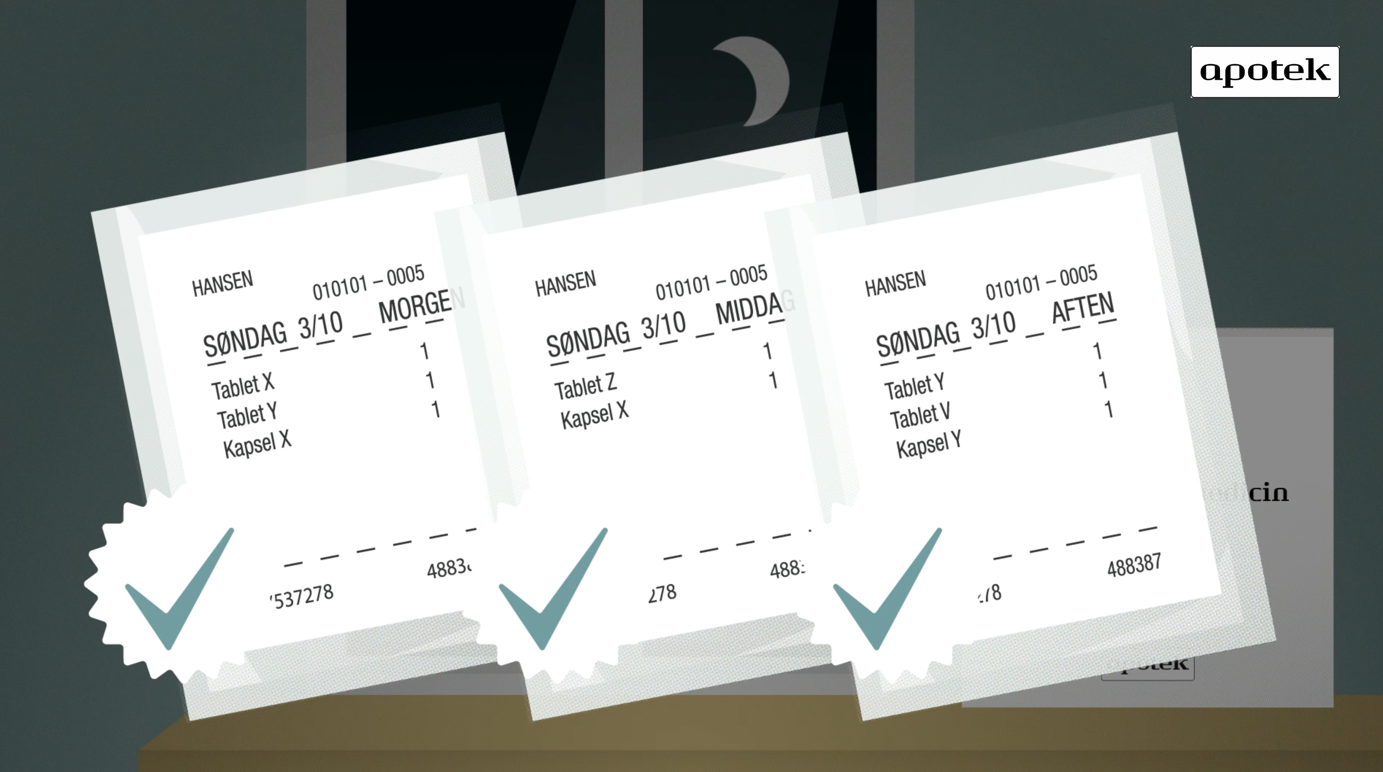
Hvordan?
Via lægen
Via apoteket
Behandlerfarmaceuten
Borgeren selv
Men altid i samarbejde

Slide 65
Dosisdispensering
Lægen
Vurderer om borgeren opfylder kriterierne for tilskud til dosispakket medicin
Markerer de lægemidler, der skal dosispakkes
Sender dosisrecepter til apoteket
Husk at orientere apoteket om hvornår første rulle skal leveres
Siger ja til fornyelsesanmodninger

Slide 66
Receptfornyelse
FMK sender automatisk en receptfornyelsesanmodning til ordinerende læge ca. 1 måned før receptens udløb
Godkendes anmodningen, laver FMK den nye recept og sikrer, at apoteket kan fortsætte pakning uden ophør i behandlingen
Lægen kan altid ændre i ordinationen i receptens gyldighedsperiode dvs. at recepten er uafhængig af eventuelle kontroller, borgeren indkaldes til hos lægen

Slide 67
Samarbejde
Giver fordele i det daglige arbejde
Alle ved, hvad de skal
Fælles sprog giver bedre forståelse
Bedre kendskab til hinanden
Kontakt bliver relevant for begge parter
Sparer tid
Øger patientsikkerheden
Mere arbejdsglæde
Samarbejde et sted smitter
Øget samarbejde på andre områder
Faglige kampagner/indsatser
Medicineringen for borgere som ikke får dosispakket medicin

Slide 68
Materialer fra apotekerne
På www.apoteket.dk
Information om dosis
Animationsfilm
Faktaark
Pixivejledning til lægerne
Kort og godt om dosispakket medicin

Slide 69
Spørgsmål ?

Slide 70
Videre proces og eventuelt
MedCom følger op på udviklingen af aftalen
Fremsendelse af materiale efter mødet
Dokumenterne kan ligeledes tilgås via dette link https://www.medcom.dk/dosisdispensering
Materialer fra apotekerne finder I her: https://www.apoteket.dk/raadgivning/paa-apoteket/dosispakket-medicin
Kontaktoplysninger:
Sundhedsstrategisk chefkonsulent Ole Bertram Andersen, Aalborg Kommune ole.andersen@aalborg.dk
Kredskonsulent Lena Skov Andersen, Apotekerforeningen lsa@apotekerforeningen.dk
Projektmedarbejder Iben Søgaard, MedCom ibs@medcom.dk
Projektleder Karina Hasager Hedevang, MedCom khs@medcom.dk

Slide 71
Tak for i dag

